Slide 1
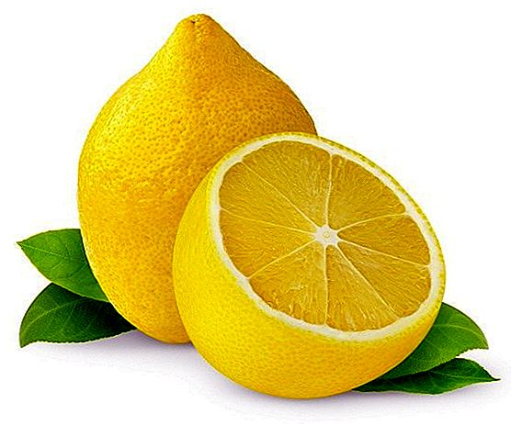
Муниципальное бюджетное общеобразовательное учреждение «Сергачская средняя общеобразовательная школа № 6» Секция «Я - биолог» Исследовательская работа по теме:
«Лимон – волшебник или химия на кухне»
Выполнил обучающийся 4 «Б» класса:
Горшков Никита (11 лет)
Научный руководитель: Калинина Н.В., учитель.

Slide 2
Цель исследования: опытным путём познакомиться с ролью лимона в жизни человека, выделить его достоинства и волшебные свойства.
Задачи исследования:
изучить информацию о лимоне
определить полезные свойства лимона
выяснить, для каких целей люди используют лимон
провести опыты по применению лимона
узнать новое и интересное из жизни растений, расширить свой кругозор

Slide 3
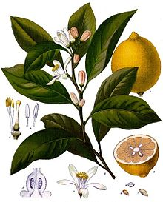
План выполнения исследования
Объект исследования: лимон.
Предмет исследования: полезные свойства лимона.
1этап: Изучение литературы о лимоне и его свойствах.
2 этап: Практическая работа по применению полезных свойств лимона.
3 этап: Результаты исследования. Выводы.

Slide 4
Состав лимона и его полезные свойства

Slide 5
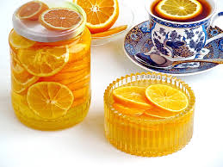
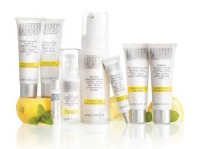
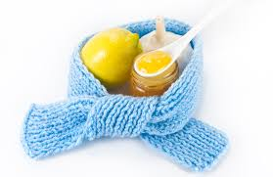
Применение полезных свойств лимона
Лимон в кулинарии
Лимон в косметологии
Лимон в медицине

Slide 6
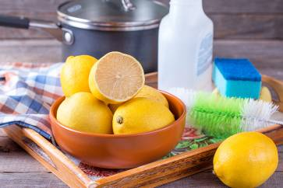
Лимон вместо химии
Свежий аромат и увлажнение
Обновление разделочных досок
Устранение накипи
Идеальная чистота внутри микроволновки
Очистка фруктов и овощей от грязи и пестицидов
Свежесть в холодильнике и кухонных шкафчиках
Устранение насекомых на кухне

Slide 7
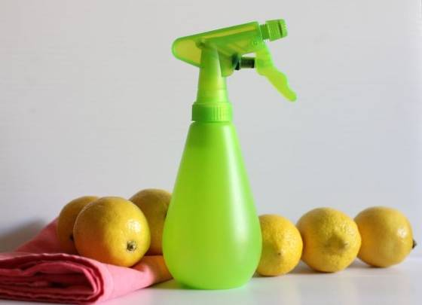
Гипотеза исследования «Лимоны приобретают волшебную силу при взаимодействии с другими веществами»

Slide 8
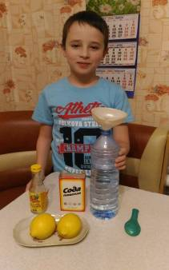
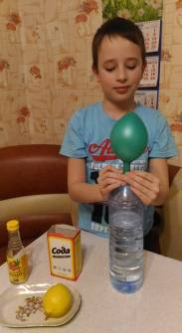
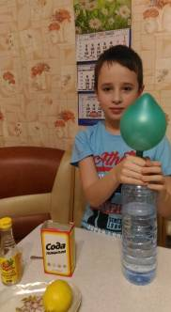
Дневник исследования
Лимон надувает воздушный шарик

Slide 9
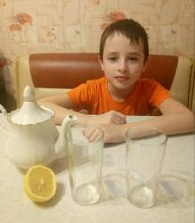
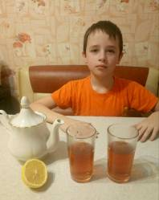
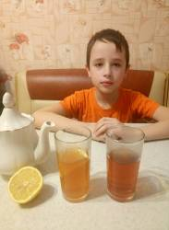
Дневник исследования
Лимон меняет цвет чая

Slide 10
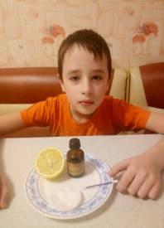
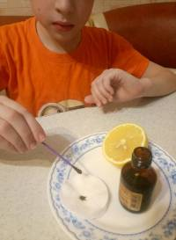
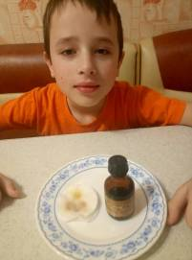
Дневник исследования
Лимон - пятновыводитель

Slide 11
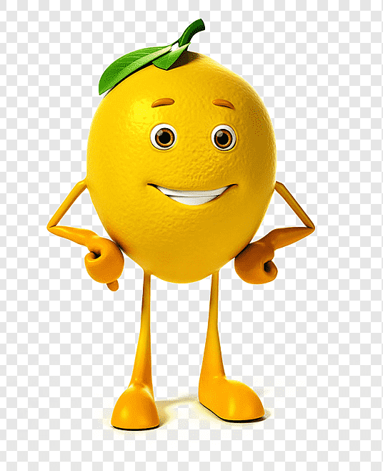
Спасибо за внимание!

